Slide 1








第五节
第十章
对坐标的曲面积分
一、有向曲面及曲面元素的投影
二、 对坐标的曲面积分的概念与性质
三、对坐标的曲面积分的计算法
四、两类曲面积分的联系
机动 目录 上页 下页 返回 结束

Slide 2
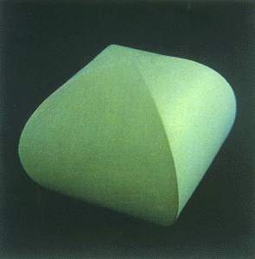
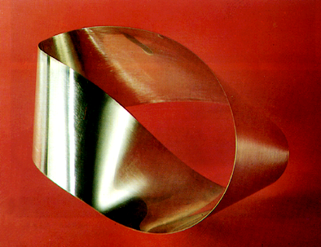


一、有向曲面及曲面元素的投影
双侧曲面
• 曲面分类
曲面分内侧和外侧
单侧曲面
莫比乌斯带
曲面分左侧和右侧
曲面分上侧和下侧
(单侧曲面的典型)
机动 目录 上页 下页 返回 结束

Slide 3




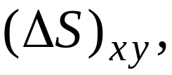
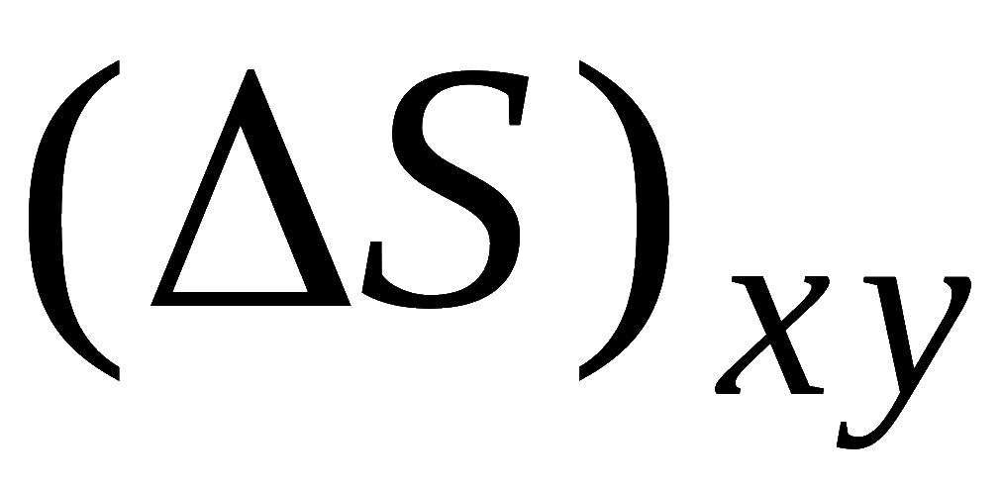
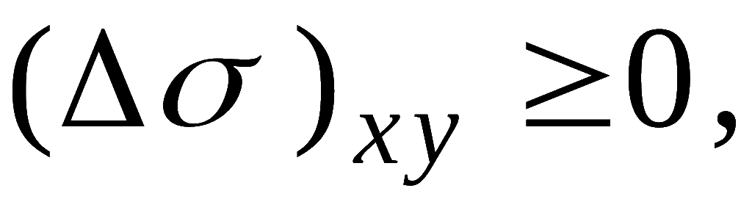
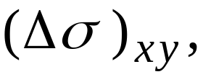

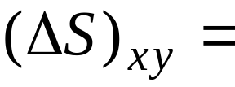
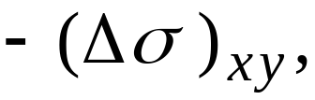

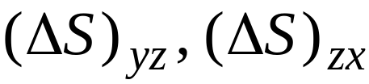


指定了侧的曲面叫有向曲面,
其方向用法向量指向
表示 :
方向余弦
封闭曲面
> 0 为前侧
< 0 为后侧
> 0 为右侧
< 0 为左侧
> 0 为上侧
< 0 为下侧
外侧
内侧
侧的规定
• 设 Σ 为有向曲面,
其面元
在 xoy 面上的投影记为
的面积为
则规定
类似可规定
机动 目录 上页 下页 返回 结束

Slide 4


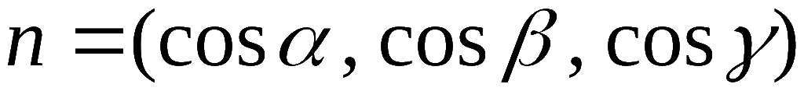




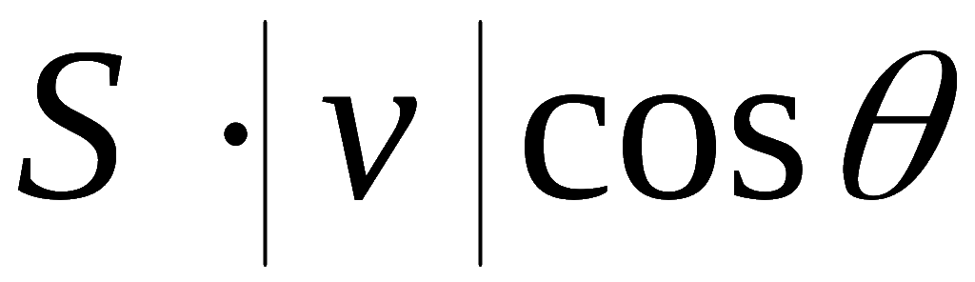
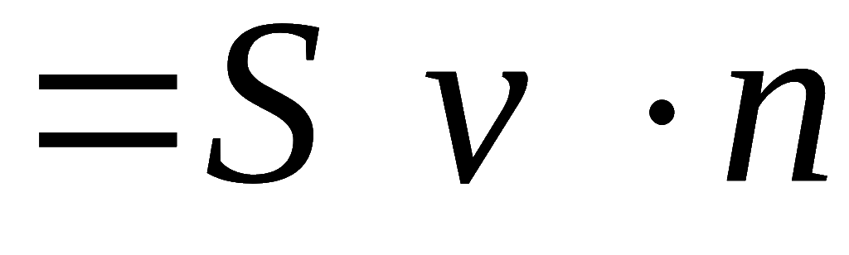
二、 对坐标的曲面积分的概念与性质
1. 引例 设稳定流动的不可压缩流体的速度场为
求单位时间流过有向曲面 ∑ 的流量Φ .
分析: 若 ∑ 是面积为S 的平面,
法向量:
流速为常向量:
则流量
机动 目录 上页 下页 返回 结束

Slide 5


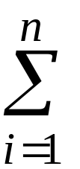






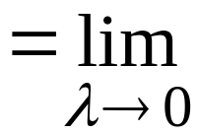





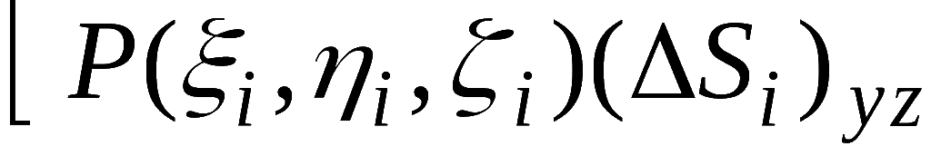
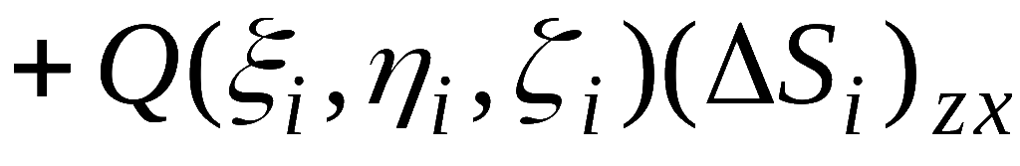
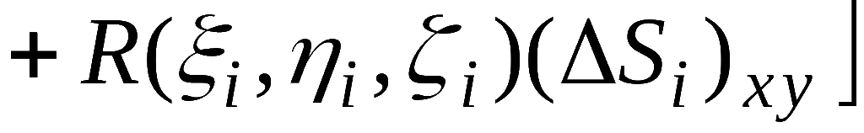
对一般的有向曲面∑ ,
对稳定流动的不可压缩流体的
速度场
用“大化小, 常代变, 近似和, 取极限”
进行分析可得
, 则
机动 目录 上页 下页 返回 结束

Slide 6
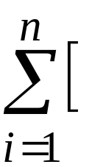

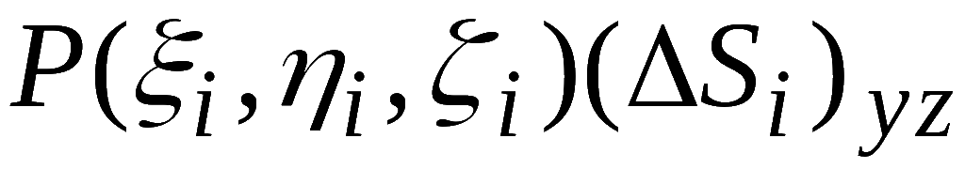
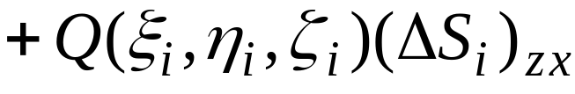
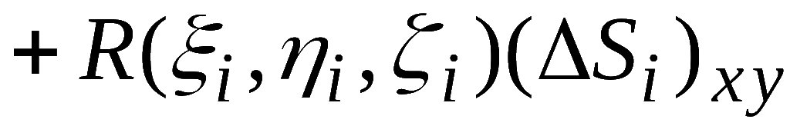



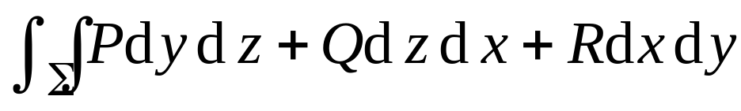




2. 定义.
设 ∑ 为光滑的有向曲面, 在 ∑ 上定义了一个
向量场
若对Σ 的任
意分割和在局部面元上任意取点,
下列极限都存在
则称此极限为向量场 A 在有向曲面上对坐标的曲面积
分,
或第二类曲面积分.
记作
P, Q, R 叫做被积函数;
∑ 叫做积分曲面.
机动 目录 上页 下页 返回 结束

Slide 7
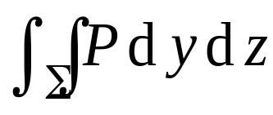
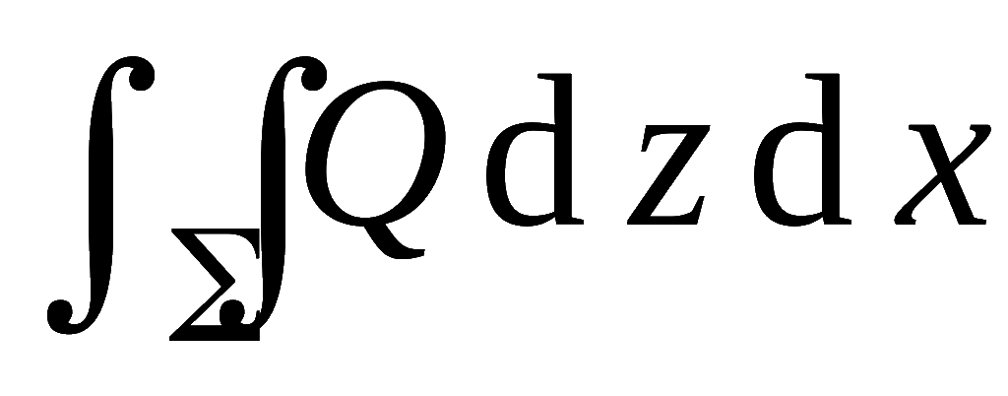
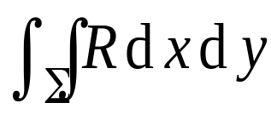
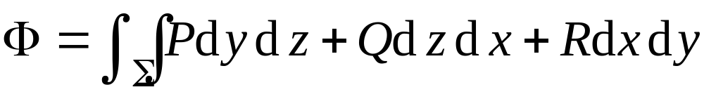

称为P 在有向曲面∑上对 y, z 的曲面积分;
称为Q 在有向曲面∑上对 z, x 的曲面积分;
称为R 在有向曲面∑上对 x, y 的曲面积分.
引例中, 流过有向曲面 ∑ 的流体的流量为
若记 ∑ 正侧的单位法向量为
令
则对坐标的曲面积分也常写成如下向量形式
机动 目录 上页 下页 返回 结束

Slide 8

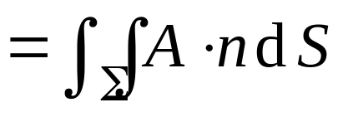
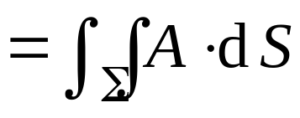
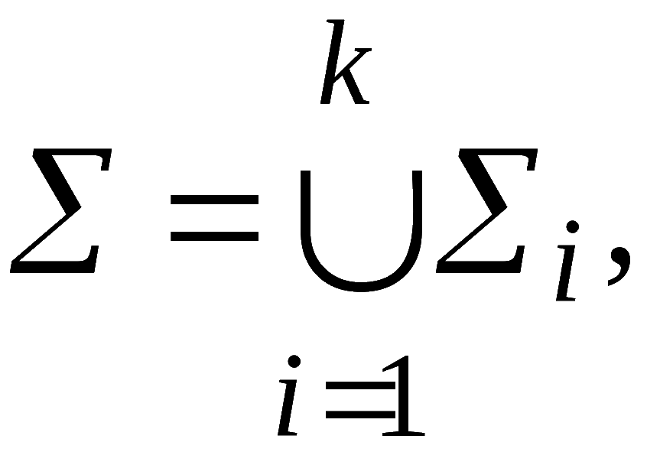

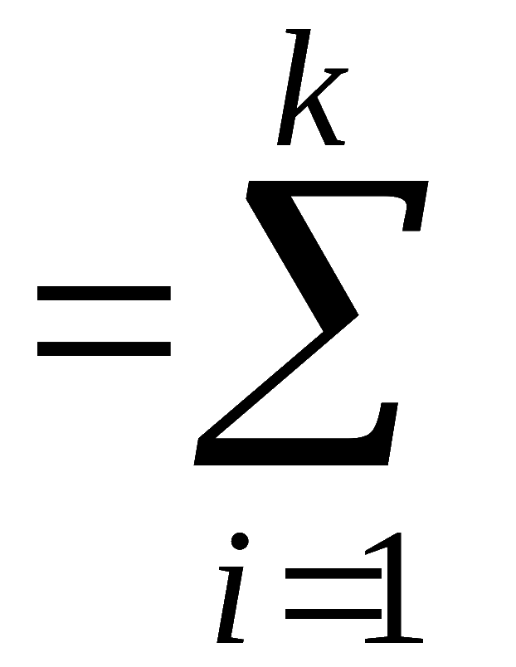
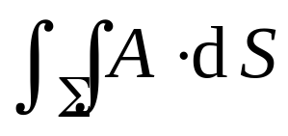
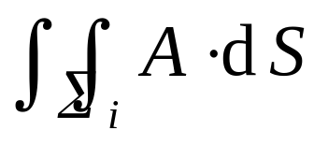
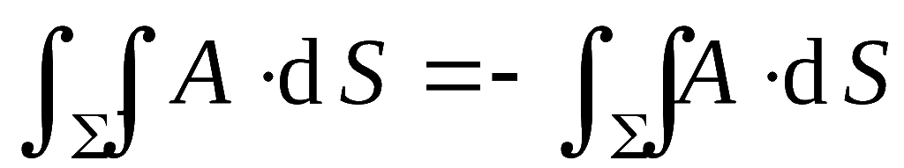
3. 性质
(1) 若
之间无公共内点, 则
(2) 用Σ^{ˉ} 表示 Σ 的反向曲面, 则
机动 目录 上页 下页 返回 结束

Slide 9
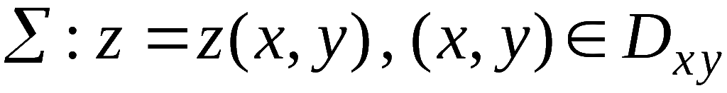
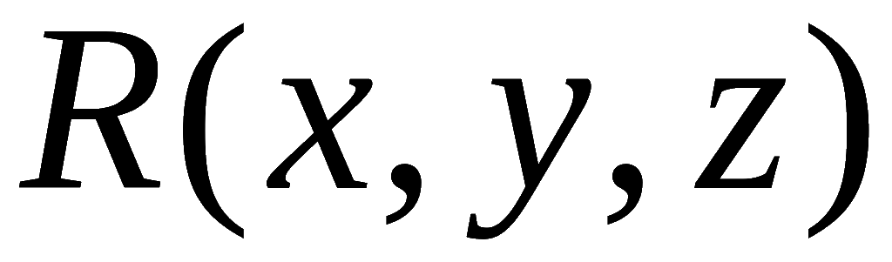
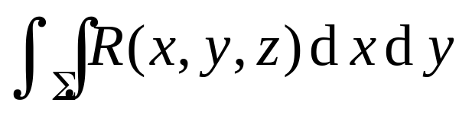
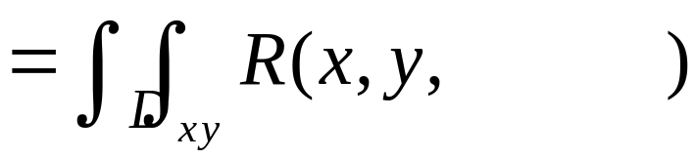
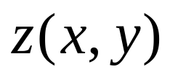

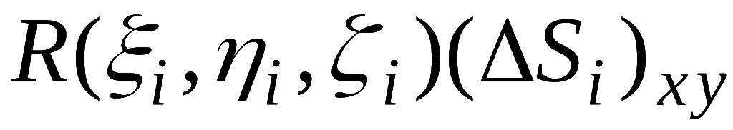
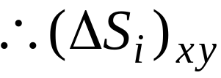
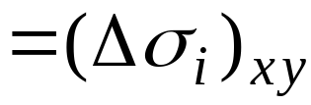

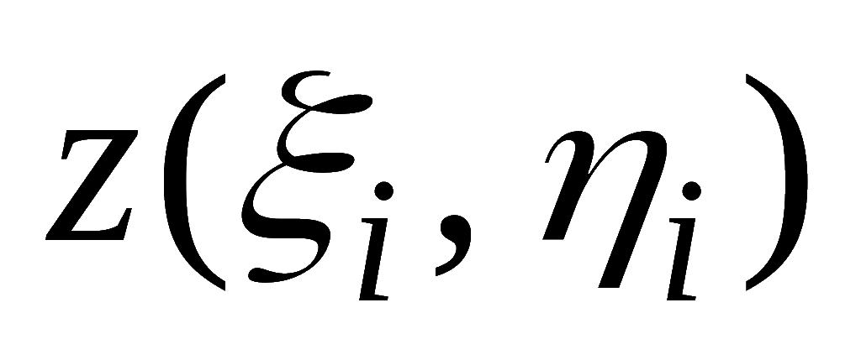
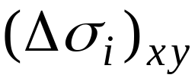

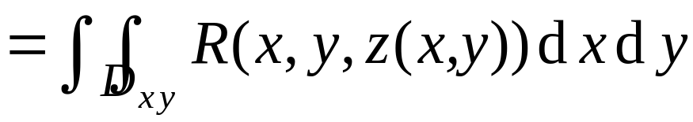
三、对坐标的曲面积分的计算法
定理: 设光滑曲面
取上侧,
是 ∑ 上的连续函数, 则
证:
∵Σ 取上侧,
机动 目录 上页 下页 返回 结束

Slide 10
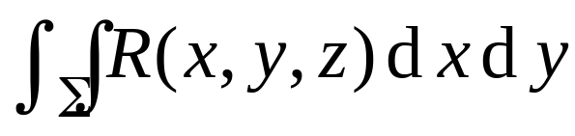
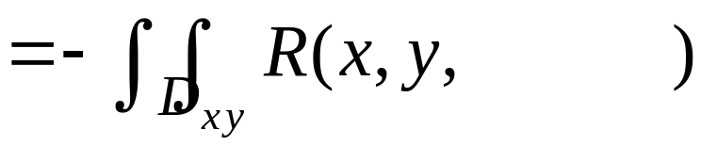

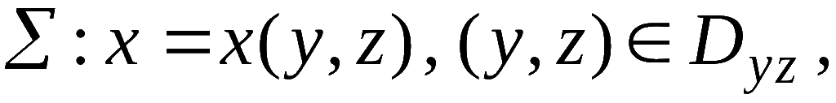
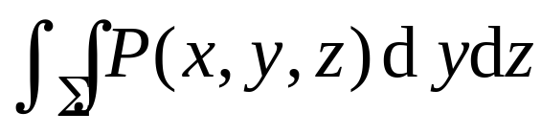
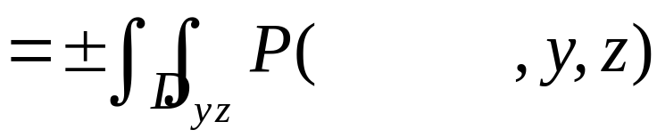


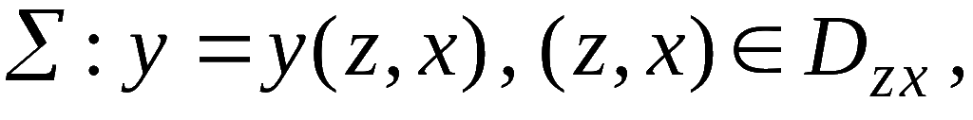




说明:
如果积分曲面 Σ 取下侧, 则
• 若
则有
(前正后负)
• 若
则有
(右正左负)
机动 目录 上页 下页 返回 结束

Slide 11












例1. 计算
其中 ∑ 是以原点为中心, 边长为 a 的正立方
体的整个表面的外侧.
解:
利用对称性.
原式
∑ 的顶部
取上侧
∑ 的底部
取下侧
机动 目录 上页 下页 返回 结束

Slide 12
















例2. 计算曲面积分
其中 ∑ 为球面
外侧在第一和第八卦限部分.
思考: 下述解法是否正确:
根据对称性
解: 把 ∑ 分为上下两部分
机动 目录 上页 下页 返回 结束

Slide 13













机动 目录 上页 下页 返回 结束

Slide 14














例3. 设S 是球面
的外侧 , 计算
解: 利用轮换对称性, 有
机动 目录 上页 下页 返回 结束

Slide 15










四、两类曲面积分的联系
曲面的方向用法向量的方向余弦刻画
机动 目录 上页 下页 返回 结束

Slide 16







令
向量形式
( A 在 n 上的投影)
机动 目录 上页 下页 返回 结束

Slide 17









例4. 位于原点电量为 q 的点电荷产生的电场为
求E 通过球面 ∑ : r = R 外侧的电通量 Φ .
解:
。
机动 目录 上页 下页 返回 结束

Slide 18









例5. 设
是其外法线与 z 轴正向
夹成的锐角, 计算
解:
机动 目录 上页 下页 返回 结束

Slide 19















例6. 计算曲面积分
其中∑
旋转抛物面
介于平面 z= 0
及 z = 2 之间部分的下侧.
解: 利用两类曲面积分的联系, 有
∴ 原式 =
机动 目录 上页 下页 返回 结束

Slide 20









原式 =
机动 目录 上页 下页 返回 结束

Slide 21






内容小结
1. 两类曲面积分及其联系
定义:
机动 目录 上页 下页 返回 结束

Slide 22




性质:
联系:
思考:
两类曲面积分的定义一个与 Σ 的方向无关, 一个与 Σ
的方向有关,
上述联系公式是否矛盾 ?
机动 目录 上页 下页 返回 结束

Slide 23
2. 常用计算公式及方法
第一类 (对面积)
转化
面积分
二重积分
第二类 (对坐标)
(1) 统一积分变量
代入曲面方程
(方程不同时分片积分)
第一类： 面积投影
(2) 积分元素投影
第二类： 有向投影
(4) 确定积分域
把曲面积分域投影到相关坐标面
注：二重积分是第一类曲面积分的特殊情况.
机动 目录 上页 下页 返回 结束

Slide 24



当
时，
（上侧取“+”, 下侧取“−”)
类似可考虑在 yoz 面及 zox 面上的二重积分转化公式 .
机动 目录 上页 下页 返回 结束

Slide 25






思考与练习
1. P167 题2
提示: 设
则
Σ 取上侧时,
Σ 取下侧时,
2. P184 题 1
3. P167 题3(3)
机动 目录 上页 下页 返回 结束

Slide 26









P167 题3(3). 设
是平面
在第四卦限部分的上侧 , 计算
提示:
求出 Σ 的法方向余弦,
转化成第一类曲面积分
作业
P167 3 (1) ,(2) , (4) ; 4 (1), (2)
第六节 目录 上页 下页 返回 结束

Slide 27












备用题 求
其中
取外侧 .
解:
注意±号
机动 目录 上页 下页 返回 结束

Slide 28







利用轮换对称性
机动 目录 上页 下页 返回 结束

